Slide 1
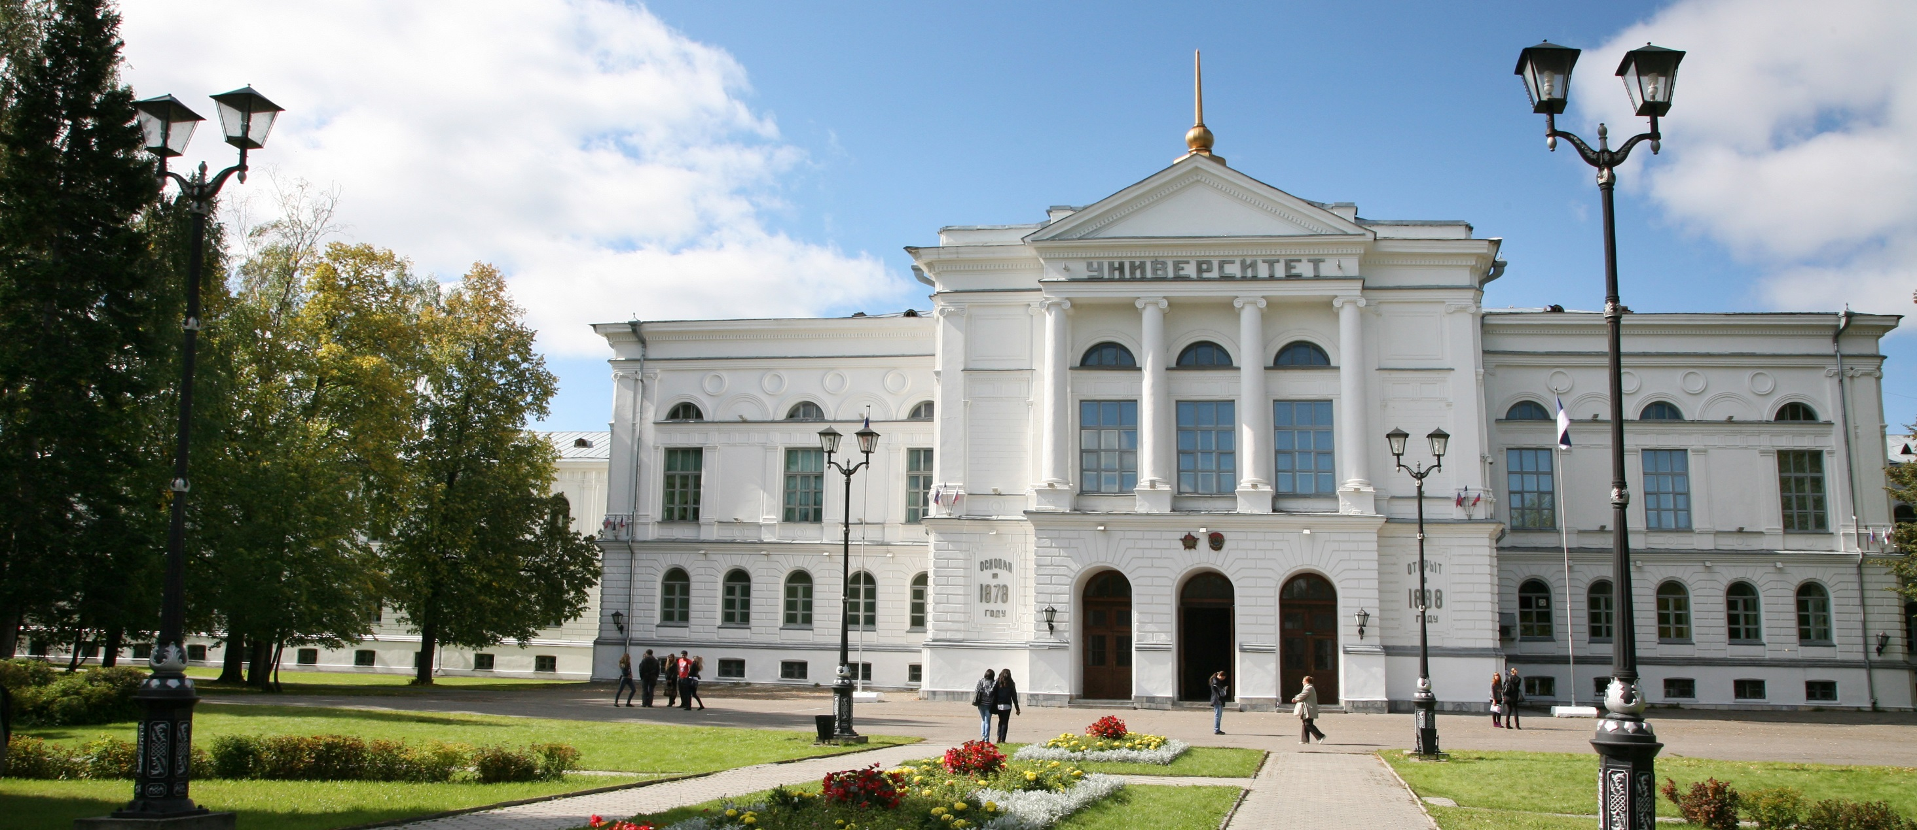
Организация научно-исследовательского семинара для аспирантов биологических специальностей на английском языке
Бабенко А.С.

Slide 2
Основание для реализации и идея проекта
Расширение международных научных контактов и академическая мобильность аспирантов в рамках реализации стратегических инициатив дорожной карты ТГУ
Повышение уровня владения профессиональным английским языком аспирантами
Повышение привлекательности аспирантских программ ТГУ для иностранных студентов
Распространение информации о научных исследованиях ТГУ в англоязычной среде

Slide 3
Результаты работы
Разработана учебная программа курса «Research Seminar (for PhD Biology Students)» «Научно-исследовательский семинар (для аспирантов биологических специальностей)» на английском языке;
Подготовлены учебно-методические материалы экологического модуля курса (тестовые задания, вопросы, информационные источники);
Подготовлены учебный и учебно-методический планы;
Обратная связь от преподавателей БИ

Slide 4
Перспективы развития проекта
Вовлечение в работу подобного семинара преподавателя или исследователя - носителя английского языка;
Подготовка английских версий еще нескольких курсов аспирантской подготовки (в частности, курса «Методология научных исследований»;
Методическая поддержка преподавателей при разработке учебно-методических материалов для аспирантов на английском языке.

Slide 5
Спасибо за внимание!
Национальный исследовательский
Томский государственный университет
634050, г. Томск, пр. Ленина, 36
+7 (3822) 52-98-52, +7 (3822) 52-95-85 (факс)
rector@tsu.ru
www.tsu.ru

